Slide 1
Structure Cubique simple
Emplilement d’un 2ème plan A1 au dessus du 1er
Plan A1 en perspective
N.B. Les atomes sont colorés différemment mais ils sont du même type
Plan A1

Slide 2
Structure Cubique simple
Mode du réseau cubique: Mode P
CS
Modèle éclaté
Coordonnées réduites
(0, 0, 0)
La coordonnée réduite représente tous les sommets
Modèle compact
Paramètre a de la maille

Slide 3
Structure Cubique simple
Mode du réseau cubique: Mode P
CS
Coordonnées réduites
(0, 0, 0)
Examinons plusieurs mailles voisines
La 1ère maille
Nous avons donc 8 mailles voisines
Paramètre a de la maille

Slide 4
Structure Cubique simple
Maille cubique simple
d’arête a
Examinons plusieurs mailles voisines
a
3- Coordinence :
= Nbre des plus proches voisins à égale distance
5
4
1
3
= chaque atome a 6 voisins tangents situés à la distance a
2
6
Coord (Cub. Simple) = 6

Slide 5
Structure Cubique simple
Examinons un plan
L’atome rouge appartient à 4 mailles du même plan
Il comptera pour la maille par :
¼ atome
a
Dans un plan, une maille contient 4 sommets : 4 x ¼ = 1 atome/maille plane

Slide 6
Structure Cubique simple
Examinons la maille dans l’espace
3
3
5
3
4
3
1
3
L’atome rouge appartient à 8 mailles du l’espace
3
2
3
3
3
6
3
Il comptera pour la maille par :
1/8 atome
3
6
3
a
A trois dimensions, une maille contient 8 sommets : 8 x 1/8 = 1 atome/maille

Slide 7
Structure Cubique simple
Mode du réseau cubique: Mode P
CS
z
Coordonnées réduites
(0, 0, 0)
y
x
Plan (xoy)

Slide 8
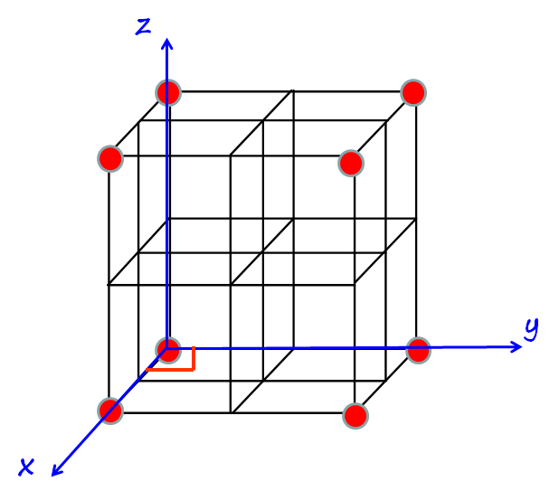
Structure Cubique simple
Mode du réseau cubique: Mode P
CS
Coordonnées réduites
(0, 0, 0)
Projection sur le plan (xoy) = (001)
y
Plan (xoy)
= plan (001)
x
Z = 0
Z = 1

Slide 9
Structure Cubique simple
Mode du réseau cubique: Mode P
CS
Coordonnées réduites
(0, 0, 0)
z
Projection sur le plan (002)
= plan (002)
= plan (002)
y
Cote u = -1/ 2
x
Cote u = +1/ 2

Slide 10
Structure Cubique simple
Mode du réseau cubique: Mode P
CS
Coordonnées réduites
(0, 0, 0)
z
Projection sur le plan (110)
a√2
= plan (110)
= plan (110)
a
y
Cote u = 0
Cote u = + a√2 / 2
x
Cote u = - a√2 / 2

Slide 11
Compacité ou taux de remplissage τ :
Compacité τ
n . Volume(1atome)
=
Volume(1 maille)
Structure Cubique simple
Mode du réseau cubique: Mode P
CS
n = nbre d’atomes par maille
= 8 x 1/8 = 1 atome /maille
V(1atome) =
(4/3) π R³
V(1maille) =
a³

Slide 12
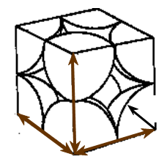
Structure Cubique simple
CS
Mode du réseau cubique: Mode P
n = nbre d’atomes par maille
= 8 x 1/8 = 1 atome /maille
V(1atome) =
(4/3) π R³
V(1maille) =
a³
les atomes sont tangents l’arête de la maille
Relation de tangence : 2R = a
D’où la relation :
τ
1 . (4/3) π R³
1 . (4/3) π (a /2)³
=
=
= 0,52
a³
a³

Slide 13
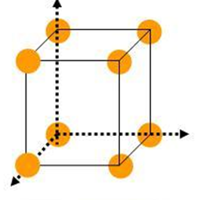
Résumé
Cubique simple, Mode P
coord. = 6
τ = 0,52
Cubique centré, Mode I
Voir un autre fichier sur le site
1 at./maille
2R = a
Coordonnées réduites
(0, 0, 0)

